Slide 1
LEGENDA
?
= dit symbool geeft aan dat er bij de betreffende regel(s) of vers/verzen een inhoudelijke of grammaticale vraag in het boek gesteld is.
= dit symbool geeft aan dat er in het boek een vraag over stijlfiguren gekoppeld is aan de betreffende regel(s) of vers/verzen.
= dit symbool geeft aan dat er in het boek een vraag over het metrum gesteld wordt, gekoppeld aan het betreffende vers/verzen.
* Let op: slechts de vragen die gekoppeld zijn aan specifieke regelnummers en verzen worden aangegeven in de PowerPoint. In het boek staan dikwijls meer vragen, bijvoorbeeld over de passage in zijn geheel, zonder verwijzing naar een specifieke regel of vers.
S
? (–uu)
VOLGENDE

Slide 2
HOOFDSTUK 2 DE GODEN EN HET LOT VAN AENEAS
2. VENUS VRAAGT JUPITER OM STEUN VOOR AENEAS (I, 223-304)
a. Venus beklaagt zich bij Jupiter om het lot van Aeneas (I, 223-237)
b. ‘Jupiter laat Aeneas in de steek’ (I, 238-253)
c. De belofte van Jupiter (I, 254-266)
d. Het nageslacht van Aeneas zal machtig worden (I, 267-282)
e. Jupiter kondigt de komst van Augustus aan (I, 283-296)
f. Mercurius gaat naar Carthago (I, 297-304)
VORIGE
VOLGENDE

Slide 3
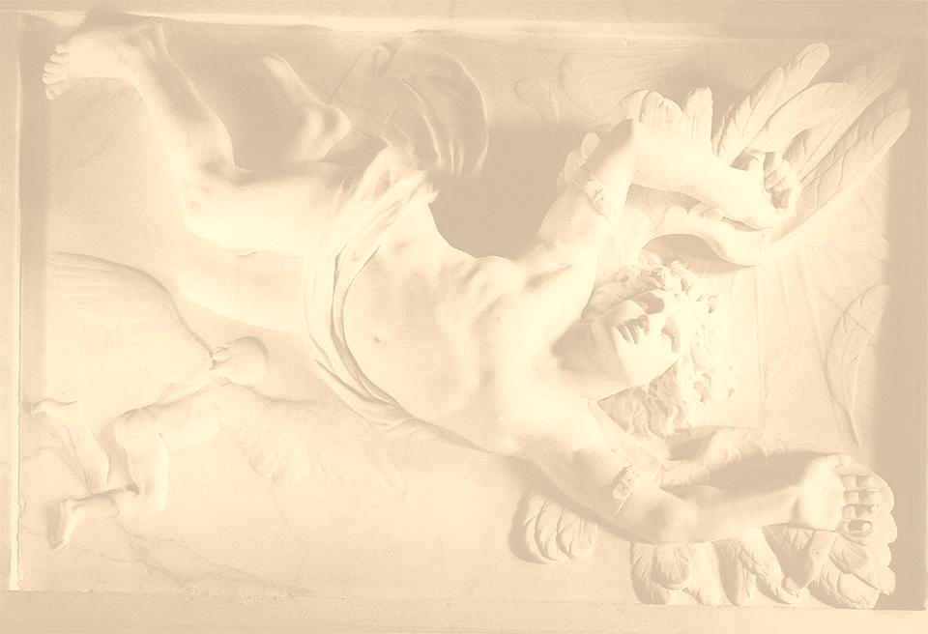
a. Venus beklaagt zich bij Jupiter om het lot van Aeneas (I, 223-237)
Et iam finis erat, cum Iuppiter aethere summo Regel 223-226
despiciens mare velivolum terrasque iacentis
225 litoraque et latos populos, sic vertice caeli
constitit et Libyae defixit lumina regnis.
Atque illum talis iactantem pectore curas Regel 227-229
tristior et lacrimis oculos suffusa nitentis
adloquitur Venus: (‘O qui res hominumque deumque)
… t/m 237 zie volgende dia
VORIGE
VOLGENDE

Slide 4
a. Venus beklaagt zich bij Jupiter om het lot van Aeneas (I, 223-237)
… zie vorige dia
(adloquitur Venus:) ‘O qui res hominumque deumque Regel 229-233
230 aeternis regis imperiis et fulmine terres,
quid meus Aeneas in te committere tantum,
quid Troes potuere, quibus, tot funera passis,
cunctus ob Italiam terrarum clauditur orbis?
Certe hinc Romanos olim, volventibus annis, Regel 234-237
235 hinc fore ductores, revocato a sanguine Teucri,
qui mare, qui terras omnis dicione tenerent,
pollicitus – Quae te, genitor, sententia vertit?’
VORIGE
VOLGENDE
Notes:
Regel 229 (O qui) -233: Bestudeer het schema van de zin. Betrekk. bijzin 1 bij O (tu): qui t/m terres lijd. vw.: res (hominumque deumque) Hoofdzin: quid t/m potuere Persoonsvorm: potuere Onderwerp: meus Aeneas, Troes Lijdend voorwerp: quid...tantum quid Betrekk. bijzin 2: quibus t/m orbis Particpium bij quibus: passis Persoonsvorm: clauditurWaarmee moet je Onderwerp: cunctus...orbis

Slide 5
a. Venus beklaagt zich bij Jupiter om het lot van Aeneas, 223-226
Et iam finis erat, cum Iuppiter aethere summo
despiciens mare velivolum terrasque iacentis
225 litoraque et latos populos, sic vertice caeli
constitit et Libyae defixit lumina regnis.
?
VORIGE
LATIJN - NEDERLANDS
VOLGENDE

Slide 6
a. Venus beklaagt zich bij Jupiter om het lot van Aeneas, 227-229
227 Atque illum talis iactantem pectore curas
tristior et lacrimis oculos suffusa nitentis
adloquitur Venus: (‘O qui res hominumque deumque)
?
?
VORIGE
LATIJN - NEDERLANDS
VOLGENDE

Slide 7
a. Venus beklaagt zich bij Jupiter om het lot van Aeneas, 229-233
229 (adloquitur Venus: ) ‘O qui res hominumque deumque
230 aeternis regis imperiis et fulmine terres,
quid meus Aeneas in te committere tantum,
quid Troes potuere, quibus, tot funera passis,
cunctus ob Italiam terrarum clauditur orbis?
S
S
VORIGE
LATIJN - NEDERLANDS
VOLGENDE
Notes:
Regel 229 (O qui) -233: Bestudeer het schema van de zin. Betrekk. bijzin 1 bij O (tu): qui t/m terres lijd. vw.: res (hominumque deumque) Hoofdzin: quid t/m potuere Persoonsvorm: potuere Onderwerp: meus Aeneas, Troes Lijdend voorwerp: quid...tantum quid Betrekk. bijzin 2: quibus t/m orbis Particpium bij quibus: passis Persoonsvorm: clauditurWaarmee moet je Onderwerp: cunctus...orbis

Slide 8
a. Venus beklaagt zich bij Jupiter om het lot van Aeneas, 234-237
Certe hinc Romanos olim, volventibus annis,
235 hinc fore ductores, revocato a sanguine Teucri,
qui mare, qui terras omnis dicione tenerent,
pollicitus – Quae te, genitor, sententia vertit?’
?
VORIGE
LATIJN - NEDERLANDS
VOLGENDE

Slide 9
b. ‘Jupiter laat Aeneas in de steek’ (I, 238-253)
‘Hoc equidem occasum Troiae tristisque ruinas Regel 238-241
solabar fatis contraria fata rependens;
240 nunc eadem fortuna viros tot casibus actos
insequitur. Quem das finem, rex magne, laborum?
Antenor potuit mediis elapsus Achivis Regel 242-246
Illyricos penetrare sinus atque intima tutus
regna Liburnorum et fontem superare Timavi,
245 unde per ora novem vasto cum murmure montis
it mare proruptum et pelago premit arva sonanti.
… t/m 253 zie volgende dia
VORIGE
VOLGENDE
Notes:
Regel 242-246: Bestudeer het schema van de zin. Hoofdzin: Antenor t/m Timavi Persoonsvorm: potuit + 2 infinitivi penetrare superare Participium/bepaling bij onderwerp: elapsus tutus Lijdend voorwerp: Illyricos sinus, intima regna (Liburnorum), fontem (Timavi) Bijzin: unde t/m sonanti Persoonsvormen: it, premit Onderwerp (aanvullen): Timavus Lijdend voorwerp: arva

Slide 10
b. ‘Jupiter laat Aeneas in de steek’ (I, 238-253)
… zie vorige dia
Hic tamen ille urbem Patavi sedesque locavit Regel 247-249
Teucrorum et genti nomen dedit armaque fixit
Troia, nunc placida compostus pace quiescit:
250 nos, tua progenies, caeli quibus adnuis arcem, Regel 250-253
navibus (infandum!) amissis unius ob iram
prodimur atque Italis longe disiungimur oris.
Hic pietatis honos? Sic nos in sceptra reponis?’
VORIGE
VOLGENDE

Slide 11
b. ‘Jupiter laat Aeneas in de steek’, 238-241
‘Hoc equidem occasum Troiae tristisque ruinas
solabar fatis contraria fata rependens;
240 nunc eadem fortuna viros tot casibus actos
insequitur. Quem das finem, rex magne, laborum?
?
S
VORIGE
LATIJN - NEDERLANDS
VOLGENDE

Slide 12
b. ‘Jupiter laat Aeneas in de steek’, 242-246
Antenor potuit mediis elapsus Achivis
Illyricos penetrare sinus atque intima tutus
regna Liburnorum et fontem superare Timavi,
245 unde per ora novem vasto cum murmure montis
it mare proruptum et pelago premit arva sonanti.
?
VORIGE
LATIJN - NEDERLANDS
VOLGENDE
Notes:
Regel 242-246: Bestudeer het schema van de zin. Hoofdzin: Antenor t/m Timavi Persoonsvorm: potuit + 2 infinitivi penetrare superare Participium/bepaling bij onderwerp: elapsus tutus Lijdend voorwerp: Illyricos sinus, intima regna (Liburnorum), fontem (Timavi) Bijzin: unde t/m sonanti Persoonsvormen: it, premit Onderwerp (aanvullen): Timavus Lijdend voorwerp: arva

Slide 13
b. ‘Jupiter laat Aeneas in de steek’, 247-249
247 Hic tamen ille urbem Patavi sedesque locavit
Teucrorum et genti nomen dedit armaque fixit
Troia, nunc placida compostus pace quiescit:
?
VORIGE
LATIJN - NEDERLANDS
VOLGENDE

Slide 14
b. ‘Jupiter laat Aeneas in de steek’, 250-253
250 nos, tua progenies, caeli quibus adnuis arcem,
navibus (infandum!) amissis unius ob iram
prodimur atque Italis longe disiungimur oris.
Hic pietatis honos? Sic nos in sceptra reponis?’
?
VORIGE
LATIJN - NEDERLANDS
VOLGENDE

Slide 15
c. De belofte van Jupiter (I, 254-266)
Olli subridens hominum sator atque deorum Regel 254-256
255 vultu, quo caelum tempestatesque serenat,
oscula libavit natae, dehinc talia fatur:
‘Parce metu, Cytherea, manent immota tuorum Regel 257-260
fata tibi; cernes urbem et promissa Lavini
moenia sublimemque feres ad sidera caeli
260 magnanimum Aenean; neque me sententia vertit.
Hic tibi (fabor enim, quando haec te cura remordet, Regel 261-266
longius, et volvens fatorum arcana movebo)
bellum ingens geret Italia populosque ferocis
contundet moresque viris et moenia ponet,
265 tertia dum Latio regnantem viderit aestas,
ternaque transierint Rutulis hiberna subactis.’
VORIGE
VOLGENDE
Notes:
Regel 261-266: Bestudeer het schema van de zin. Hoofdzin 1: fabor enim longius et volvens t/m movebo Persoonsvorm: fabor movebo Participium bij onderwerp: volvens Lijdend voorwerp: fatorum arcana Bijzin 1: quando t/m remordet Persoonsvorm: remordet Onderwerp: haec cura Lijdend voorwerp: te Hoofdzin 2: Hic tibi (...) t/m ponet Persoonsvorm: geret contundet ponet Onderwerp: hic Lijdend voorwerp: bellum ingens populos ferocis mores et moenia Bijzin 2: tertia dum t/m subactis Persoonsvorm: viderit transierint Onderwerp: tertia aestas terna hiberna

Slide 16
c. De belofte van Jupiter, 254-256
Olli subridens hominum sator atque deorum
255 vultu, quo caelum tempestatesque serenat,
oscula libavit natae, dehinc talia fatur:
VORIGE
LATIJN - NEDERLANDS
VOLGENDE

Slide 17
c. De belofte van Jupiter, 257-260
‘Parce metu, Cytherea, manent immota tuorum
fata tibi; cernes urbem et promissa Lavini
moenia sublimemque feres ad sidera caeli
260 magnanimum Aenean; neque me sententia vertit.
?
?
VORIGE
LATIJN - NEDERLANDS
VOLGENDE

Slide 18
c. De belofte van Jupiter, 261-266
Hic tibi (fabor enim, quando haec te cura remordet,
longius, et volvens fatorum arcana movebo)
bellum ingens geret Italia populosque ferocis
contundet moresque viris et moenia ponet,
265 tertia dum Latio regnantem viderit aestas,
ternaque transierint Rutulis hiberna subactis.’
?
?
S
?
VORIGE
LATIJN - NEDERLANDS
VOLGENDE
Notes:
Regel 261-266: Bestudeer het schema van de zin. Hoofdzin 1: fabor enim longius et volvens t/m movebo Persoonsvorm: fabor movebo Participium bij onderwerp: volvens Lijdend voorwerp: fatorum arcana Bijzin 1: quando t/m remordet Persoonsvorm: remordet Onderwerp: haec cura Lijdend voorwerp: te Hoofdzin 2: Hic tibi (...) t/m ponet Persoonsvorm: geret contundet ponet Onderwerp: hic Lijdend voorwerp: bellum ingens populos ferocis mores et moenia Bijzin 2: tertia dum t/m subactis Persoonsvorm: viderit transierint Onderwerp: tertia aestas terna hiberna

Slide 19
d. Het nageslacht van Aeneas zal machtig worden (I, 267-282)
‘At puer Ascanius, cui nunc cognomen Iulo Regel 267-271
additur (Ilus erat, dum res stetit Ilia regno),
triginta magnos volvendis mensibus orbis
270 imperio explebit, regnumque ab sede Lavini
transferet, et Longam multa vi muniet Albam.
Hic iam ter centum totos regnabitur annos Regel 272-274
gente sub Hectorea, donec regina sacerdos
Marte gravis geminam partu dabit Ilia prolem.
… tot 282 zie volgende dia
VORIGE
VOLGENDE

Slide 20
d. Het nageslacht van Aeneas zal machtig worden (I, 267-282)
… zie vorige dia
275 Inde lupae fulvo nutricis tegmine laetus Regel 275-277
Romulus excipiet gentem et Mavortia condet
moenia Romanosque suo de nomine dicet.
His ego nec metas rerum nec tempora pono: Regel 278-282
imperium sine fine dedi. Quin aspera Iuno,
280 quae mare nunc terrasque metu caelumque fatigat,
consilia in melius referet, mecumque fovebit
Romanos, rerum dominos gentemque togatam.’
VORIGE
VOLGENDE

Slide 21
d. Het nageslacht van Aeneas zal machtig worden, 267-271
‘At puer Ascanius, cui nunc cognomen Iulo
additur (Ilus erat, dum res stetit Ilia regno),
triginta magnos volvendis mensibus orbis
270 imperio explebit, regnumque ab sede Lavini
transferet, et Longam multa vi muniet Albam.
VORIGE
LATIJN - NEDERLANDS
VOLGENDE

Slide 22
d. Het nageslacht van Aeneas zal machtig worden, 272-274
Hic iam ter centum totos regnabitur annos
gente sub Hectorea, donec regina sacerdos
Marte gravis geminam partu dabit Ilia prolem.
VORIGE
LATIJN - NEDERLANDS
VOLGENDE

Slide 23
d. Het nageslacht van Aeneas zal machtig worden, 275-277
275 Inde lupae fulvo nutricis tegmine laetus
Romulus excipiet gentem et Mavortia condet
moenia Romanosque suo de nomine dicet.
?
VORIGE
LATIJN - NEDERLANDS
VOLGENDE

Slide 24
d. Het nageslacht van Aeneas zal machtig worden, 278-282
His ego nec metas rerum nec tempora pono:
imperium sine fine dedi. Quin aspera Iuno,
280 quae mare nunc terrasque metu caelumque fatigat,
consilia in melius referet, mecumque fovebit
Romanos, rerum dominos gentemque togatam.’
?
?
VORIGE
LATIJN - NEDERLANDS
VOLGENDE

Slide 25
e. Jupiter kondigt de komst van Augustus aan (I, 283-296)
‘Sic placitum. Veniet lustris labentibus aetas Regel 283-285
cum domus Assaraci Pthiam clarasque Mycenas
285 servitio premet ac victis dominabitur Argis.
Nascetur pulchra Troianus origine Caesar, Regel 286-290
imperium Oceano, famam qui terminet astris,
Iulius, a magno demissum nomen Iulo.
Hunc tu olim caelo spoliis Orientis onustum
290 accipies secura; vocabitur hic quoque votis.
Aspera tum positis mitescent saecula bellis: Regel 291-296
cana Fides et Vesta, Remo cum fratre Quirinus
iura dabunt; dirae ferro et compagibus artis
claudentur Belli portae; Furor impius intus
295 saeva sedens super arma et centum vinctus aënis
post tergum nodis fremet horridus ore cruento.’
VORIGE
VOLGENDE

Slide 26
e. Jupiter kondigt de komst van Augustus aan, 283-285
‘Sic placitum. Veniet lustris labentibus aetas
cum domus Assaraci Pthiam clarasque Mycenas
285 servitio premet ac victis dominabitur Argis.
VORIGE
LATIJN - NEDERLANDS
VOLGENDE

Slide 27
e. Jupiter kondigt de komst van Augustus aan, 286-290
Nascetur pulchra Troianus origine Caesar,
imperium Oceano, famam qui terminet astris,
Iulius, a magno demissum nomen Iulo.
Hunc tu olim caelo spoliis Orientis onustum
290 accipies secura; vocabitur hic quoque votis.
?
VORIGE
LATIJN - NEDERLANDS
VOLGENDE

Slide 28
e. Jupiter kondigt de komst van Augustus aan, 291-296
Aspera tum positis mitescent saecula bellis:
cana Fides et Vesta, Remo cum fratre Quirinus
iura dabunt; dirae ferro et compagibus artis
claudentur Belli portae; Furor impius intus
295 saeva sedens super arma et centum vinctus aënis
post tergum nodis fremet horridus ore cruento.’
?
S
VORIGE
LATIJN - NEDERLANDS
VOLGENDE

Slide 29
f. Mercurius gaat naar Carthago (I, 297-304)
Haec ait et Maia genitum demittit ab alto, Regel 297-301
ut terrae utque novae pateant Karthaginis arces
hospitio Teucris, ne fati nescia Dido
300 finibus arceret. Volat ille per aëra magnum
remigio alarum ac Libyae citus astitit oris.
Et iam iussa facit, ponuntque ferocia Poeni Regel 302-304
corda volente deo; in primis regina quietum
accipit in Teucros animum mentemque benignam.
VORIGE
VOLGENDE
Notes:
Regel 297-300 (arceret): Bestudeer het schema van de zin. Hoofdzin: Haec t/m alto Persoonsvorm: ait, demittit Onderwerp: (Jupiter) Lijdend voorwerp: Maia genitum Bijzin 1: ut t/m Teucris Persoonsvorm: pateant Onderwerp: terrae, arces Bijzin 2: ne t/m arceret Persoonsvorm: arceret

Slide 30
f. Mercurius gaat naar Carthago, 297-301
Haec ait et Maia genitum demittit ab alto,
ut terrae utque novae pateant Karthaginis arces
hospitio Teucris, ne fati nescia Dido
300 finibus arceret. Volat ille per aëra magnum
remigio alarum ac Libyae citus astitit oris.
?
?
VORIGE
LATIJN - NEDERLANDS
VOLGENDE
Notes:
Regel 297-300 (arceret): Bestudeer het schema van de zin. Hoofdzin: Haec t/m alto Persoonsvorm: ait, demittit Onderwerp: (Jupiter) Lijdend voorwerp: Maia genitum Bijzin 1: ut t/m Teucris Persoonsvorm: pateant Onderwerp: terrae, arces Bijzin 2: ne t/m arceret Persoonsvorm: arceret

Slide 31
f. Mercurius gaat naar Carthago, 302-304
?
Et iam iussa facit, ponuntque ferocia Poeni
corda volente deo; in primis regina quietum
accipit in Teucros animum mentemque benignam.
VORIGE
LATIJN - NEDERLANDS
VOLGENDE

Slide 32
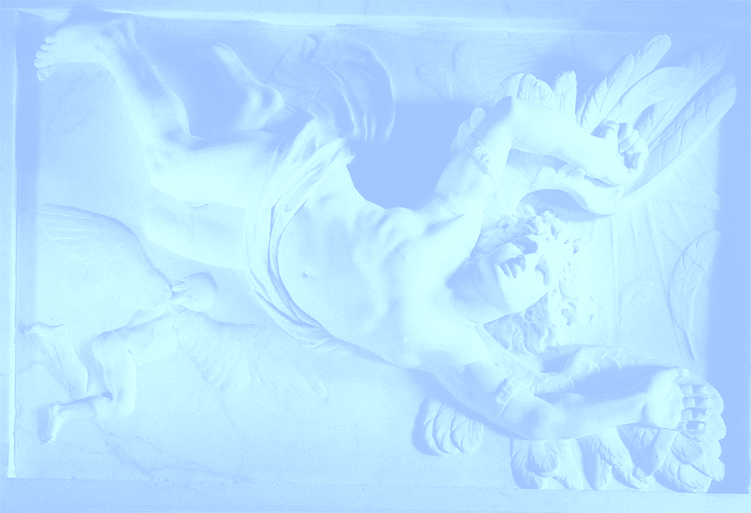
a. Venus beklaagt zich bij Jupiter om het lot van Aeneas, 223-226
223 Et iam finis erat, cum Iuppiter aethere summo
224 despiciens mare velivolum terrasque iacentis
225 litoraque et latos populos, sic vertice caeli
226 constitit et Libyae defixit lumina regnis.
223 En reeds was/kwam er een einde (aan), toen Jupiter vanaf het hoogste punt van de hemel naar beneden kijkend naar de door zeilschepen bevaren zee en de in de diepte liggende/uitgestrekte landen, 225 (en) de kusten en zich wijd en zijd uitstrekkende volkeren, zó op het hoogste punt van de hemel bleef staan en zijn ogen strak richtte op het rijk van Libië.
?
LATIJN
VOLGENDE VERTALING

Slide 33
a. Venus beklaagt zich bij Jupiter om het lot van Aeneas, 227-229
227 Atque illum talis iactantem pectore curas
228 tristior et lacrimis oculos suffusa nitentis
229 adloquitur Venus:
En hem, die zich in dergelijke zorgen verdiepte, sprak Venus aan nogal bedroefd/ bedroefder en haar stralende ogen nat van tranen:
?
?
VORIGE VERTALING
LATIJN
VOLGENDE VERTALING

Slide 34
a. Venus beklaagt zich bij Jupiter om het lot van Aeneas, 229-233
229 ‘O qui res hominumque deumque
230 aeternis regis imperiis et fulmine terres,
231 quid meus Aeneas in te committere tantum,
232 quid Troes potuere, quibus, tot funera passis,
233 cunctus ob Italiam terrarum clauditur orbis?
‘O u, die de lotgevallen van (en) mensen en goden 230 bestuurt met uw eeuwige macht/gezag en (hen) met de bliksem bang maakt, wat voor ergs kon mijn Aeneas jegens u begaan, wat konden de Trojanen begaan, voor wie, na zoveel verliezen te hebben geleden, de gehele wereld wegens Italië wordt afgesloten?
S
S
VORIGE VERTALING
LATIJN
VOLGENDE VERTALING

Slide 35
a. Venus beklaagt zich bij Jupiter om het lot van Aeneas, 234-237
234 Certe hinc Romanos olim, volventibus annis,
235 hinc fore ductores, revocato a sanguine Teucri,
236 qui mare, qui terras omnis dicione tenerent,
237 pollicitus – Quae te, genitor, sententia vertit?’
Zeker hebt u beloofd dat uit hen de Romeinen eens na verloop van jaren 235 leiders zouden zijn, uit hen, (nl.) van het herstelde bloed van Teucer, die de zee, die alle landen onder hun gezag moesten houden – Welke opvatting heeft u, vader, tot andere gedachten gebracht?’
?
VORIGE VERTALING
LATIJN
VOLGENDE VERTALING

Slide 36
b. ‘Jupiter laat Aeneas in de steek’, 238-241
238 ‘Hoc equidem occasum Troiae tristisque ruinas
239 solabar fatis contraria fata rependens;
240 nunc eadem fortuna viros tot casibus actos
241 insequitur. Quem das finem, rex magne, laborum?
238 Met deze belofte inderdaad zocht ik troost voor de ondergang en de sombere puinhopen van Troje, terwijl ik (steeds) tegen het lot het tegenovergestelde lot deed opwegen; 240 nu achtervolgt hetzelfde ongeluk de mannen, die door zoveel lotgevallen zijn opgejaagd. Welk einde geeft u, grote koning, aan hun inspanningen/ellende?
?
S
VORIGE VERTALING
LATIJN
VOLGENDE VERTALING

Slide 37
b. ‘Jupiter laat Aeneas in de steek’, 242-246
242 Antenor potuit mediis elapsus Achivis
243 Illyricos penetrare sinus atque intima tutus
244 regna Liburnorum et fontem superare Timavi,
245 unde per ora novem vasto cum murmure montis
246 it mare proruptum et pelago premit arva sonanti.
Antenor kon, ontsnapt uit het midden van de Grieken, veilig in de Illyrische baaien en het binnenste van het rijk van de Liburniërs doordringen en de bron van Timavus voorbijvaren, 245 vanwaar hij door negen gaten met een enorm gebulder van de berg (voort)gaat als een zee die zich een weg baant en met zijn bruisende watermassa de akkers overspoelt.
?
VORIGE VERTALING
LATIJN
VOLGENDE VERTALING

Slide 38
b. ‘Jupiter laat Aeneas in de steek’, 247-249
247 Hic tamen ille urbem Patavi sedesque locavit
248 Teucrorum et genti nomen dedit armaque fixit
249 Troia, nunc placida compostus pace quiescit:
Hier heeft hij toch de stad Patavum en de woonplaats van de Trojanen aangelegd en aan het volk een naam gegeven en de Trojaanse wapens opgehangen, nu leidt hij een rustig leven, tot rust gebracht in een kalme vrede:
?
VORIGE VERTALING
LATIJN
VOLGENDE VERTALING

Slide 39
b. ‘Jupiter laat Aeneas in de steek’, 250-253
250 nos, tua progenies, caeli quibus adnuis arcem,
251 navibus (infandum!) amissis unius ob iram
252 prodimur atque Italis longe disiungimur oris.
253 Hic pietatis honos? Sic nos in sceptra reponis?’
250 wij, uw nageslacht, aan wie u de burcht van de hemel belooft, worden, na schepen (gruwelijk!) verloren te hebben wegens de toorn van één, verraden en gescheiden ver van de Italische kusten. Is dit de beloning voor trouw/plichtsbesef? Herstelt u ons zo in onze koninklijke waardigheid?’
?
VORIGE VERTALING
LATIJN
VOLGENDE VERTALING

Slide 40
c. De belofte van Jupiter, 254-256
254 Olli subridens hominum sator atque deorum
255 vultu, quo caelum tempestatesque serenat,
256 oscula libavit natae, dehinc talia fatur:
254 Terwijl de vader van mensen en goden haar toelacht 255 met het gezicht/de gelaatstrekken, waarmee hij de hemel en stormen doet opklaren, raakte hij licht de lippen van zijn dochter aan/ kuste even zijn dochter, vervolgens zegt hij dergelijke woorden:
VORIGE VERTALING
LATIJN
VOLGENDE VERTALING

Slide 41
c. De belofte van Jupiter, 257-260
257 ‘Parce metu, Cytherea, manent immota tuorum
258 fata tibi; cernes urbem et promissa Lavini
259 moenia sublimemque feres ad sidera caeli
260 magnanimum Aenean; neque me sententia vertit.
‘Hou op bang te zijn, Cytherea, ik zeg het je, het lot van de jouwen blijft onveranderlijk; je zult een stad zien en de beloofde muren van Lavinium en jij zult de edele Aeneas (om)hoog brengen naar de sterren van de hemel; 260 en niet heeft een mening mij tot andere gedachten gebracht.
?
?
VORIGE VERTALING
LATIJN
VOLGENDE VERTALING

Slide 42
c. De belofte van Jupiter, 261-266
261 Hic tibi (fabor enim, quando haec te cura remordet,
262 longius, et volvens fatorum arcana movebo)
263 bellum ingens geret Italia populosque ferocis
264 contundet moresque viris et moenia ponet,
265 tertia dum Latio regnantem viderit aestas,
266 ternaque transierint Rutulis hiberna subactis.’
Hij, ik zeg het je, (want ik zal langer spreken, aangezien de zorg hierover jou verontrust, en terwijl ik ze ontrol/voor de geest haal zal ik de geheimen van het lot openbaren) zal een geweldige oorlog voeren in Italië en woeste volkeren vernietigen en voor de mensen gebruiken instellen en muren plaatsen, 265 totdat de derde zomer hem zal hebben zien regeren in Latium en drie winters voor de Rutuliërs, nadat ze zijn onderworpen, voorbij zullen zijn gegaan.’
?
?
S
?
VORIGE VERTALING
LATIJN
VOLGENDE VERTALING

Slide 43
d. Het nageslacht van Aeneas zal machtig worden, 267-271
267 ‘At puer Ascanius, cui nunc cognomen Iulo
268 additur (Ilus erat, dum res stetit Ilia regno),
269 triginta magnos volvendis mensibus orbis
270 imperio explebit, regnumque ab sede Lavini
271 transferet, et Longam multa vi muniet Albam.
267 ‘Maar de jongen Ascanius, aan wie nu de naam (van) Iulus wordt toegevoegd (hij heette Ilus, zolang de Trojaanse staat met zijn koninklijke macht standhield) zal dertig jaarkringen met het voortrollen van de maanden 270 vol maken met zijn gezag, en hij zal het rijk overbrengen van de woonplaats Lavinium, en hij zal met grote inspanning Alba Longa bouwen (en versterken).
VORIGE VERTALING
LATIJN
VOLGENDE VERTALING

Slide 44
d. Het nageslacht van Aeneas zal machtig worden, 272-274
272 Hic iam ter centum totos regnabitur annos
273 gente sub Hectorea, donec regina sacerdos
274 Marte gravis geminam partu dabit Ilia prolem.
Dan zal hier driemaal honderd gehele jaren/de volle driehonderd jaar een koninklijke heerschappij zijn onder het Trojaanse geslacht, totdat Ilia, een priesteres van koninklijke afkomst, zwanger van Mars een tweeling zal baren.
VORIGE VERTALING
LATIJN
VOLGENDE VERTALING

Slide 45
d. Het nageslacht van Aeneas zal machtig worden, 275-277
275 Inde lupae fulvo nutricis tegmine laetus
276 Romulus excipiet gentem et Mavortia condet
277 moenia Romanosque suo de nomine dicet.
275 Vervolgens zal Romulus trots met de bruingele bedekking van de wolvin, zijn voedster, het volk overnemen en voortzetten en hij zal de muren van Mars stichten en het (volk) Romeinen noemen naar zijn eigen naam.
?
VORIGE VERTALING
LATIJN
VOLGENDE VERTALING

Slide 46
d. Het nageslacht van Aeneas zal machtig worden, 278-282
278 His ego nec metas rerum nec tempora pono:
279 imperium sine fine dedi. Quin aspera Iuno,
280 quae mare nunc terrasque metu caelumque fatigat,
281 consilia in melius referet, mecumque fovebit
282 Romanos, rerum dominos gentemque togatam.’
Aan dezen stel ik noch grenzen van macht noch tijden/ een periode vast: ik gaf (hun) een heerschappij zonder grens/einde. Ja zelfs de verbitterde Juno, 280 die nu zee, (en) aarde en hemel uit angst/ met angst vermoeit/afmat, zal haar plannen ten goede (doen) keren, en met mij de Romeinen koesteren, de heersers van de wereld en het in toga gehulde volk.’
?
?
VORIGE VERTALING
LATIJN
VOLGENDE VERTALING

Slide 47
e. Jupiter kondigt de komst van Augustus aan, 283-285
283 ‘Sic placitum. Veniet lustris labentibus aetas
284 cum domus Assaraci Pthiam clarasque Mycenas
285 servitio premet ac victis dominabitur Argis.
283 ‘Zo is besloten. Wanneer de jaren verglijden/ Met het verglijden van de jaren zal er een tijd komen wanneer het huis van Assaracus Phthia en het beroemde Mycene 285 in/met slavernij zal onderdrukken en het overwonnen Argos zal overheersen.
VORIGE VERTALING
LATIJN
VOLGENDE VERTALING

Slide 48
e. Jupiter kondigt de komst van Augustus aan, 286-290
286 Nascetur pulchra Troianus origine Caesar,
287 imperium Oceano, famam qui terminet astris,
288 Iulius, a magno demissum nomen Iulo.
289 Hunc tu olim caelo spoliis Orientis onustum
290 accipies secura; vocabitur hic quoque votis.
Een Trojaan zal geboren worden van edel geslacht, Caesar, zodanig dat hij/wiens bestemming het is dat hij zijn rijk met de Oceaan, zijn roem met de sterren afbakent, Julius, een naam afgeleid van de grote Julus. Eens zal jij deze, beladen met buit van het Oosten, in de hemel 290 onbezorgd opnemen; ook hij zal met gebeden aangeroepen worden.
?
VORIGE VERTALING
LATIJN
VOLGENDE VERTALING

Slide 49
e. Jupiter kondigt de komst van Augustus aan, 291-296
291 Aspera tum positis mitescent saecula bellis:
292 cana Fides et Vesta, Remo cum fratre Quirinus
293 iura dabunt; dirae ferro et compagibus artis
294 claudentur Belli portae; Furor impius intus
295 saeva sedens super arma et centum vinctus aënis
296 post tergum nodis fremet horridus ore cruento.’
Generaties van geweld zullen dan, wanneer de oorlogen beëindigd zijn, verzachten: de eerbiedwaardige Fides en Vesta, (en) Quirinus samen met zijn broer Remus zullen wetgevers zijn; verschrikkelijk in hun stevige ijzeren frame zullen de poorten van de Oorlog gesloten worden; de goddeloze Furor zal, daarbinnen 295 zittend bovenop de woeste/grimmige wapens en geboeid met honderd metalen ketens op zijn rug, huiveringwekkend brullen met zijn bebloede mond/gelaat.’
?
S
VORIGE VERTALING
LATIJN
VOLGENDE VERTALING

Slide 50
f. Mercurius gaat naar Carthago, 297-301
297 Haec ait et Maia genitum demittit ab alto,
298 ut terrae utque novae pateant Karthaginis arces
299 hospitio Teucris, ne fati nescia Dido
300 finibus arceret. Volat ille per aëra magnum
301 remigio alarum ac Libyae citus astitit oris.
297 Dit zegt hij en hij stuurt de zoon van Maia naar beneden uit de hemel, opdat/om ervoor te zorgen dat het land, dat de burcht van het nieuwe Carthago gastvrij openstaat voor de Trojanen, om te voorkomen dat Dido, onkundig met het lot, 300 hen zou weren uit haar gebied. Hij vliegt door het uitgestrekte luchtruim met/op de riemen van zijn vleugels en snel bleef hij staan op de kust(en) van Libië.
?
?
VORIGE VERTALING
LATIJN
VOLGENDE VERTALING

Slide 51
f. Mercurius gaat naar Carthago, 302-304
302 Et iam iussa facit, ponuntque ferocia Poeni
303 corda volente deo; in primis regina quietum
304 accipit in Teucros animum mentemque benignam.
En reeds brengt hij de bevelen over en de Poeniërs laten hun woeste geest varen omdat de god het wil; vooral de koningin krijgt een rustig gevoel en neemt een vriendelijke houding aan ten opzichte van de Trojanen.
?
VORIGE VERTALING
LATIJN

